Slide 1
第5章 循环结构程序设计
5.1 循环语句概述
5.2 for语句和while语句
5.3 直到型循环do-while语句
5.4 break语句与continue语句
5.5 应用举例

Slide 2
5.1 循环语句概述
求1～100的累计和。
“1+2+……+100”，逐项相加：
首先设置一个累计器sum，其初值为0，利用sum += n来计算（n依次取1、2、……、100）。
解决3个问题：
（1）将n的初值置为1；
（2）每执行1次“sum += n”后，n增1；
（3）当n增到101时，停止计算。此时，sum的值就是1～100的累计和。
对于这种重复计算，C语言提供了3种循环语句：
（1）用for语句。
（2）用do-while语句。
（3）用while语句。

Slide 3
5.2 for语句和while语句
在3条循环语句中，for语句最为灵活。
例5.1 求1～100的累计和。
main()
{ int i,sum=0; /*将累加器sum初始化为0*/
for(i=1; i<=100; i++) sum += i; /*实现累加*/
printf ("sum=%d\n",sum);
}
程序运行情况如下：
sum=5050

Slide 4
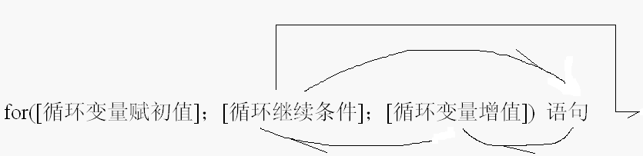
1．for语句的一般格式
for([循环变量赋初值]；[循环继续条件]；[循环变量增值]) 语句
2．for语句的执行过程
for(i=1; i<=100; i++) sum += i

Slide 5
3．说明
（1）当循环体语句组仅由一条语句构成时，可以不使用复合语句，如上例所示。
（2）“循环变量赋初值”表达式，既可以是给循环变量赋初值的赋值表达式，也可以是与此无关的其它表达式（如逗号表达式）。
例如，for (sum=0,i=1;i<=100;i++) sum += i;
（3）“循环继续条件”部分是一个逻辑量，除一般的关系或逻辑表达式外，也允许是数值或字符表达式。
int i;
char c;
for(i=0;(c=getchar())!=‘ Q’;i+=c)

Slide 6
例5.2 求n的阶乘n!（n!=1*2*……*n）。
main()
{ int i, n;
long fact=1; /*将累乘器fact初始化为1*/
printf(“Input n: ”); scanf(“%d”, &n);
for(i=1; i<=n; i++) fact *= i; /*实现累乘*/
printf("%d ! = %ld\n", n, fact);
}
程序运行情况如下：
Input n: 5↙
5 ! = 120

Slide 7
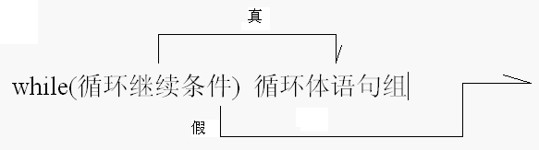
4．while语句
（1）一般格式
while(循环继续条件) 循环体语句组
（2）执行过程
显然，while循环是for循环的一种简化形式（缺省“变量赋初值”和“循环变量增值”表达式）。

Slide 8
例5.3 用while语句求1～100的累计和。
main()
{ int i=1, sum=0; /*初始化循环控制变量i和累计器sum*/
while( i<=100 )
{ sum += i; /*实现累加*/
i++; /*循环控制变量i增1*/
}
printf (“sum=%d\n”,sum);
}
程序运行情况如下：
sum=5050

Slide 9
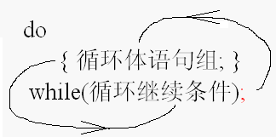
5.3 直到型循环do-while语句
1．一般格式
do
{ 循环体语句组; }
while(循环继续条件); /*本行的分号不能缺省*/
2．执行过程
do-while循环语句的特点是：先执行循环体语句组，然后再判断循环条件。

Slide 10
例5.4 用do-while语句求解1～100的累计和。
main()
{ int i=1, sum=0; /*初始化循环控制变量以及累计器*/
do
{ sum += i; /*累加*/
i++;
}
while (i<=100); /*循环继续条件：i<=100*/
printf (“sum=%d\n”,sum);
}
弄清程序的执行过程

Slide 11
do-while循环与while循环语句不同的地方：
不论条件是否成立， do-while循环至少执行1次循环体语句组。
main() main()
{ int i, sum=0; { int i, sum=0;
scanf(“%d”,&i); scanf(“%d”,&i);
while(i<=5) do
{ sum += i; { sum += i;
i++; i++;
} }
while(i<=5);
printf (“sum=%d\n”,sum); printf (“sum=%d\n”,sum);
} }
从键盘给i的值为6

Slide 12
5．循环嵌套
（1）循环语句的循环体内，又包含另一个完整的循环结构，称为循环的嵌套。
（2）for语句和while语句允许嵌套，do-while语句也不例外。 （有关求质数的例子）

Slide 13
例5.6 输出10～100之间的全部质数。所谓质数n是指，除1和n之外，不能被2 ～（n-1）之间的任何整数整除。
算法设计要点：
（1）只要设计出判断某数n是否是质数的算法，外面再套一个for循环即可。
（2）判断某数n是否是质数的算法：根据质数的定义，用2～（n-1）之间的每一个数去整除n，如果都不能被整除，则表示该数是一个质数。
参考源程序如下：

Slide 14
main()
{ int i=11, j, counter=0;
for( ; i<=100; i+=2) /*外循环：为内循环提供一个整数i*/
{ for(j=2; j<=i-1; j++) /*内循环：判断整数i是否是质数*/
if(i%j= =0) /* i不是质数*/
break; /*强行结束内循环*/
if( j >= i ) /*整数i是质数：输出，计数器加1*/
{ printf(“%6d”,i);
counter++;
}
}
}
以13和15作为例子来理解程序

Slide 15
5.4 break语句与continue语句
为了使循环控制更加灵活，Ｃ语言提供了break语句和continue语句。
1．功能
（1）break：强行结束循环，转向执行循环语句的下一条语句。
（2）continue：对于for循环，跳过循环体其余语句，转向循环变量增量表达式的计算；对于while和do-while循环，跳过循环体其余语句，但转向循环继续条件的判定。
列举书中的例子(break22.c; conti.c; continue.c)。
2．说明
（1）break能用于循环语句和switch语句中，continue只能用于循环语句中。
（2）循环嵌套时，break和continue只影响包含它们的最内层循环，与外层循环无关。

Slide 16
5.5 应用举例
例5.5 求Fibonacci数列的前40个数。该数列的生成方法为：F₁=1，F₂=1，F_{n}=F_{n-1}+F_{n-2}（n>=3），即从第3个数开始，每个数等于前2个数之和。
参考源程序如下：
main()
{ long int f1=1,f2=1; /*定义并初始化数列的头2个数*/
int i=1; /*定义并初始化循环控制变量i*/
for( ; i<=20; i++ ) /*1组2个，20组40个数*/
{ printf(“%15ld%15ld”, f1, f2); /*输出当前的2个数*/
if(i%2==0) printf(“\n”); /*输出2次（4个数），换行*/
f1 += f2; f2 += f1; /*计算下2个数*/
}
}
见chap5.c

Slide 17
补充：
用goto语句和if语句构成循环。使用goto语句实现求解1～100累计和的程序可以如下：
main()
{ int n=1, sum=0;
loop: sum += n; n++;
if (n<=100) goto loop;
printf(“sum=%d\n”, sum);
}
其中“loop”为语句标号。也可以用别的单词来代替，比如
flag: sum += n; n++;
if (n<=100) goto flag;
goto 标号
使程序转向标号所在的语句行。
结构化程序设计方法，主张少用goto语句。因为滥用goto语句，会导致程序结构无规律、可读性差。

